Slide 1




Осень –
природа
готовится к зиме

Slide 2
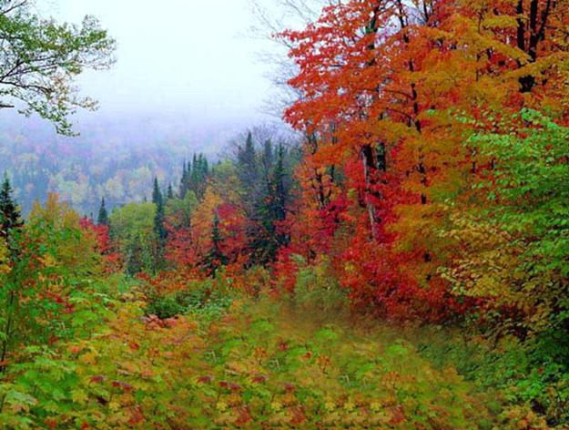

осень

Slide 3

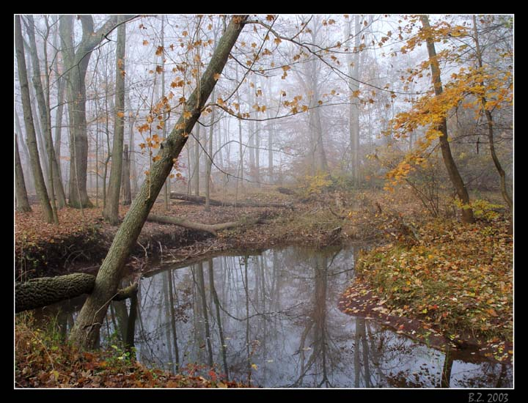
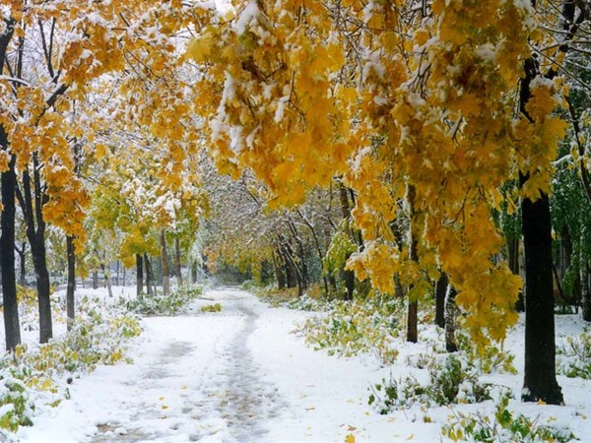
сентябрь
октябрь
ноябрь

Slide 4
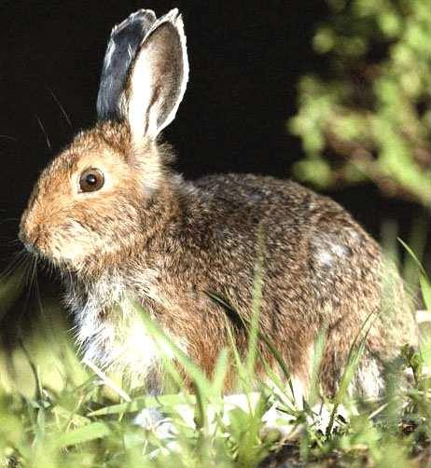
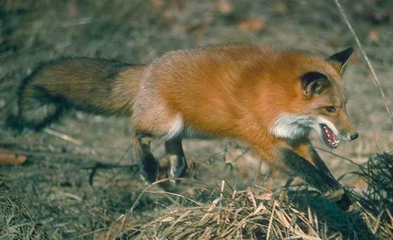

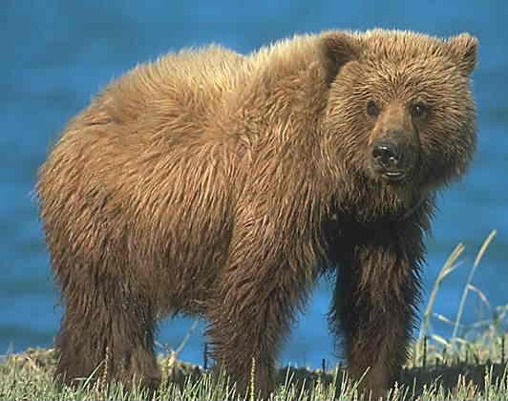
У косого нет берлоги,
Не нужна ему нора.
От врагов спасают ноги,
А от голода кора.
Летом бродит без дороги
Между сосен и берез,
А зимой он спит в берлоге,
От мороза пряча нос.
Зверька узнаем мы с тобой
По двум таким приметам;
Он в шубке серенькой зимой,
А в рыжей шубке – летом.
Посмотрите-ка, какая-
Вся горит, как золотая.
Ходит в шубе дорогой,
Хвост пушистый и большой.
з
а
я
ц
м
е
д
в
е
д
ь
б
е
л
к
а
р
л
и
с
а

Slide 5
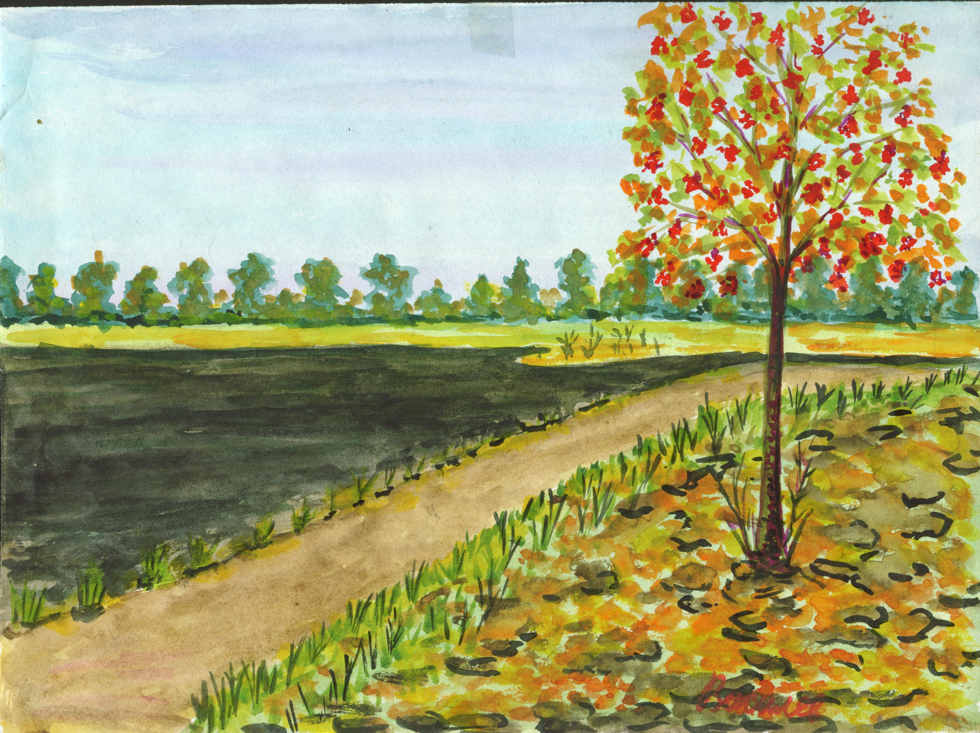

Slide 6
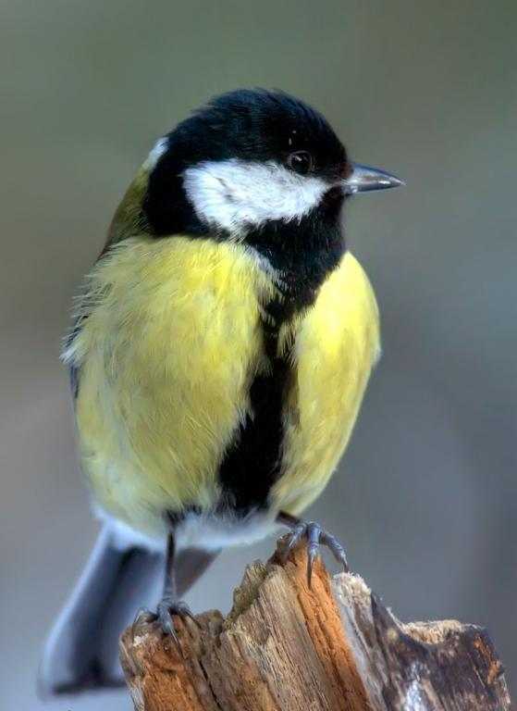
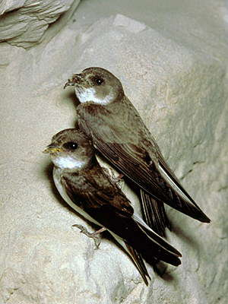
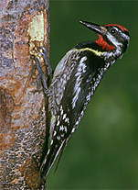
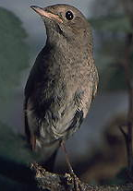
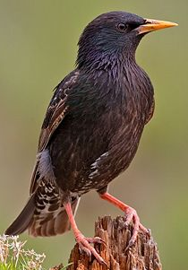
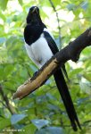

Slide 7
Ссылки:
http://www.topguns.ru/birds/20770 - голос скворца
http://ogulov07.narod.ru/rabchik24.html – голос ласточки
http://www.classic-music.ru/mp3-tchaikovsky-piano.html -музыка -П.И. Чайковский «Времена года»
http://www.topguns.ru/birds/20060-голос синицы
http://www.fotoparus.com/golosa_ptic.shtml- голос дятла, сороки
Большая энциклопедия Кирилла и Мефодия

